Slide 1


LA INDUSTRIA VASCA:
GENERADORA DE RIQUEZA
Y PALANCA DE REDUCCION
DE LAS DESIGUALDADES SOCIALES
00320 ILG/BVM
25.ENERO 2020

Slide 2
LA INDUSTRIA VASCA
ALTO CONTENIDO
INDUSTRIAL
EMPLEO DE CALIDAD Y ALTO NIVEL DE VIDA
ALEMANIA 26 %
UE 28 19 %
EUSKADI 24 %
ESPAÑA 18 %
% INDUSTRIA EN LA
ECONOMIA

Slide 3
LA INDUSTRIA VASCA
ESTRUCTURA DEL ECOSISTEMA INDUSTRIAL EN EUSKADI
POCAS GRANDES EMPRESAS INDUSTRIALES
( IBERDROLA, PETRONOR, MERCEDES, MICHELIN,… )
EMPRESAS TRACTORAS INDUSTRIALES DE TAMAÑO MEDIO
( GAMESA, CAF, CIE, GESTAMP, ITP, AERNNOVA,…)
PYMES INDUSTRIALES CON TECNOLOGIA Y PRODUCTO
INGENIERIAS, TICs, CONSULTORAS TECNOLOGICAS

Slide 4
LA INDUSTRIA VASCA
ADMINISTRACIONES VASCAS ( GOBIERNO VASCO Y DIPUTACIONES FORALES ): APOYO HISTORICO AL DESARROLLO DE LAS EMPRESAS INDUSTRIALES.
PROGRAMAS DIVERSOS DE APOYO AL EMPRENDIMIENTO EMPRESARIAL Y A LA I+D+I.
COLABORACION PUBLICO – PRIVADA PARA EL DESARROLLO DE LOS CLUSTER SECTORIALES.
RED POTENTE DE CENTROS TECNOLOGICOS Y UNIVERSIDADES TECNICAS Y EMPRESARIALES.

Slide 5
LA INDUSTRIA VASCA
2016 : RECUPERACION ACTIVIDAD ECONOMICA ANTERIOR A LA CRISIS DEL 2008.
BASQUE INDUSTRY 4.0
COMPETITIVIDAD EMPRESARIAL
CREACION DE EMPLEO DE CALIDAD
ANCLAJE ACTIVIDADES PRODUCTIVAS EN EUSKADI
TRACCION DEL SECTOR SERVICIOS

Slide 6
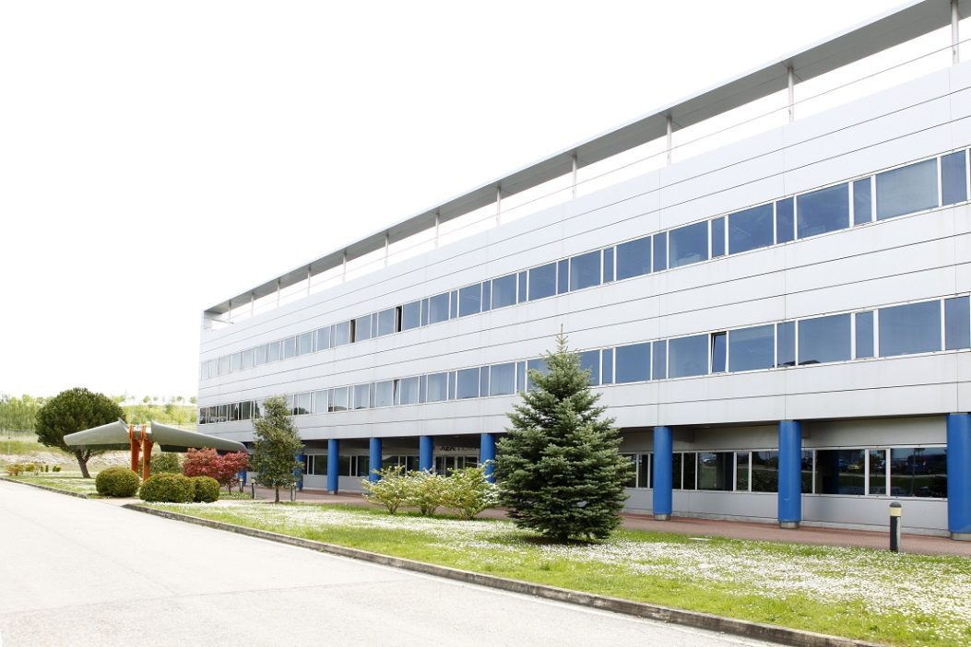
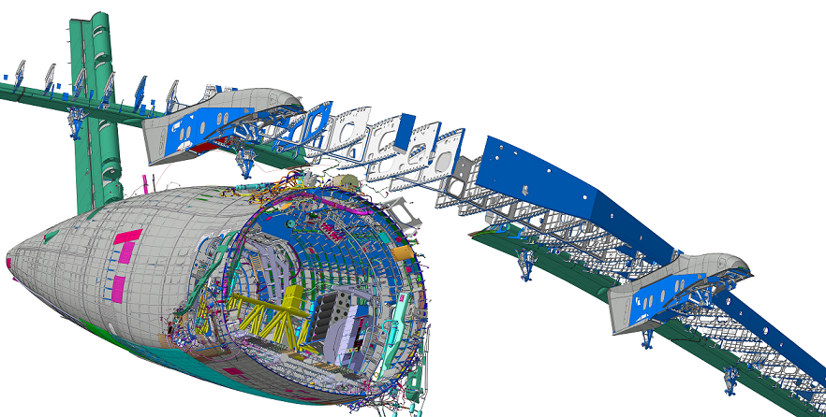
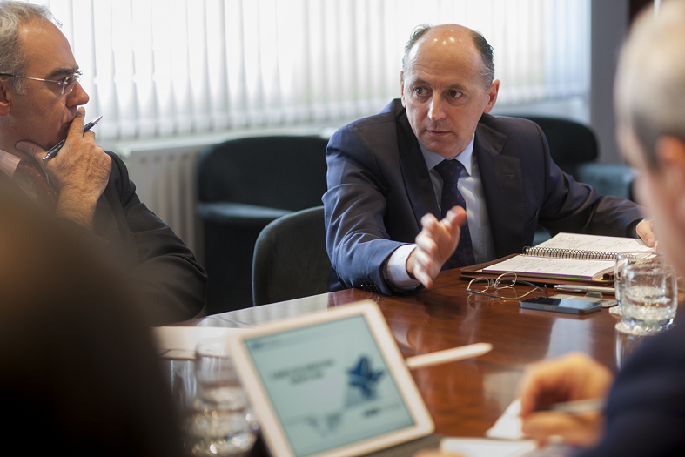
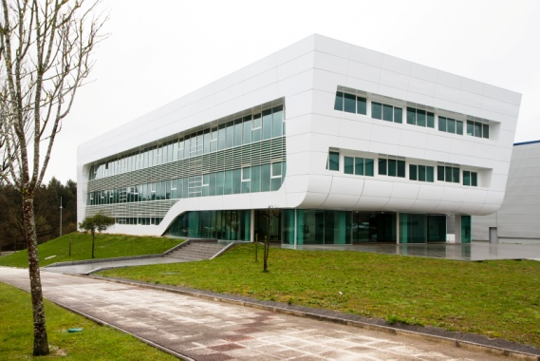
LA INDUSTRIA VASCA
AERNNOVA SITES IN THE BASQUE COUNTRY
Aernnova has more than 1.400 employees in the Basque Country, 500 of them engineers and graduates
HQs AERNNOVA
(Alava Technology Park)
DECISION CENTRE
Corporate Offices
Product Engineering

Slide 7
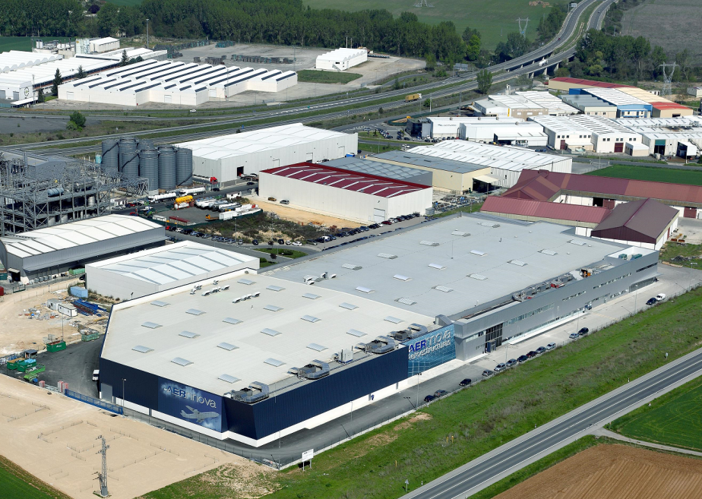
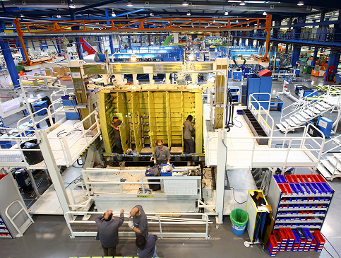
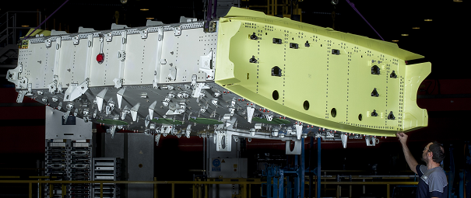
LA INDUSTRIA VASCA
AERNNOVA (Berantevilla)
Aerostructures assembly

Slide 8
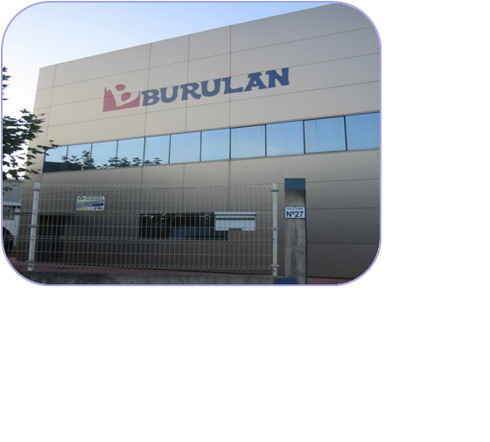
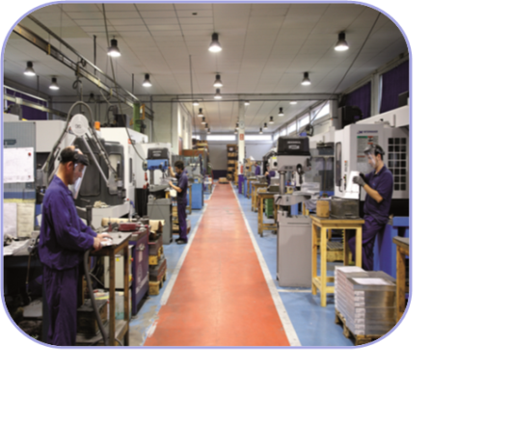

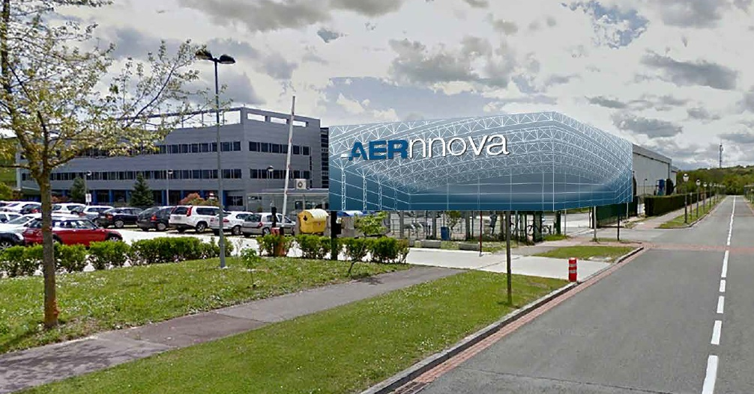
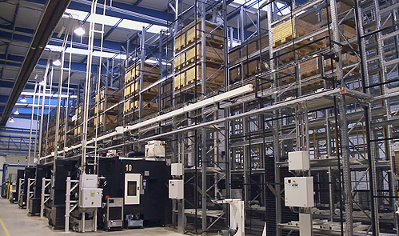
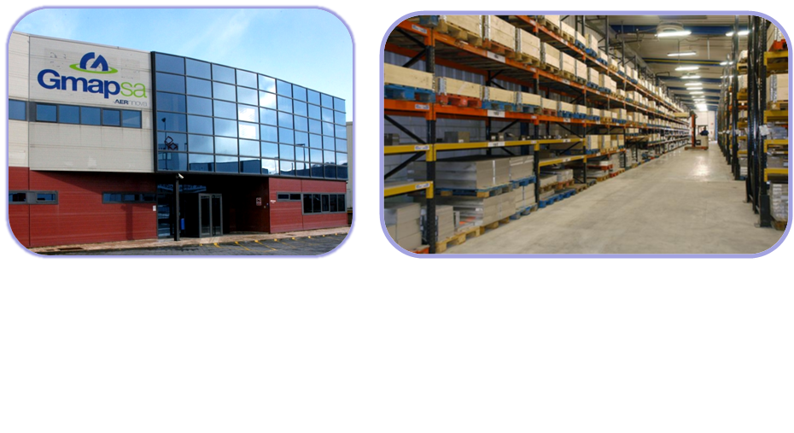
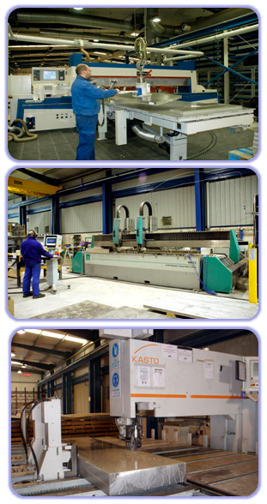

LA INDUSTRIA VASCA
AERNNOVA SMART INDUSTRY 4.0
TRASFORMATION EXAMPLE
The Centre of Excellence will be a transformation example of a running 3.0 company to a Digital and Connected 4.0 one.
4.0
3.0

Slide 9
LA INDUSTRIA VASCA

Slide 10
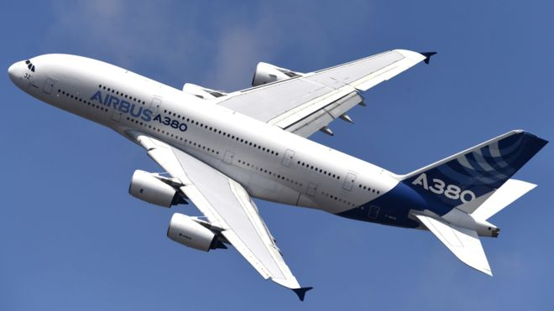
LA INDUSTRIA VASCA

Slide 11

LA INDUSTRIA VASCA

Slide 12
LA INDUSTRIA VASCA

Slide 13
LA INDUSTRIA VASCA

Slide 14
LA INDUSTRIA VASCA

Slide 15
LA INDUSTRIA VASCA

Slide 16
LA INDUSTRIA VASCA

Slide 17
LA INDUSTRIA VASCA

Slide 18
LA INDUSTRIA VASCA

Slide 19
LA INDUSTRIA VASCA
APOYEMOS A LOS EMPRENDEDORES EMPRESARIALES
APOYEMOS A LAS EMPRESAS INDUSTRIALES
LA INDUSTRIA VASCA: GARANTIA DE PROGRESO SOCIAL

Slide 20
LA INDUSTRIA VASCA
MUCHAS GRACIAS

